Slide 1
Progress Report
Author :
Cheng-Yuan、Sheng-Yao、Che-Chia
Embedded System Software Design

Slide 2
本次進度: Monitor
  根據第三期計畫書中內容進行開發，以下分別為階段一目標和當前開發進度及優先序。
O: 完成
△:未進行
P: 進行中
階段 | 時間 | 目標
階段一 | 3 month | Gamma調校功能 DICOM GSDF調校功能 產生txt檔案報告至USB2.0隨身碟裝置 階段4期中報告
目標 | 進度
Gamma調校功能 | P
DICOM GSDF調校功能 | P
產生txt檔案報告至USB2.0隨身碟裝置 | P
階段4期中報告 | O

Slide 3
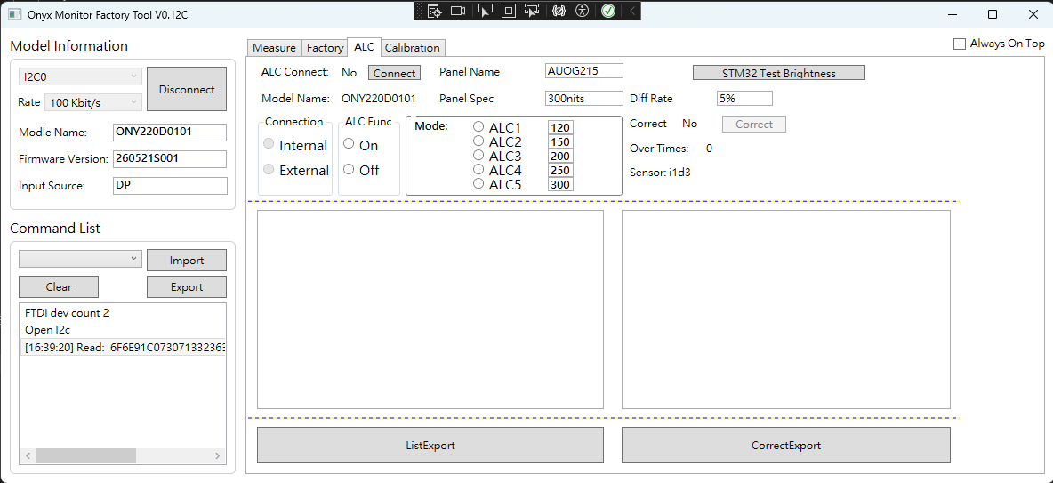
上次進度: Monitor
量測500nits面板-DICOM/Gamma。
  更新i1_golden_data(量測原生面板RGB) 、s_i1_gain(補償)。

Slide 4
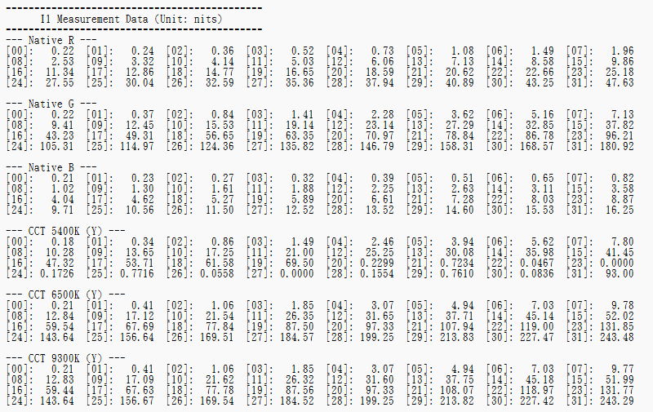
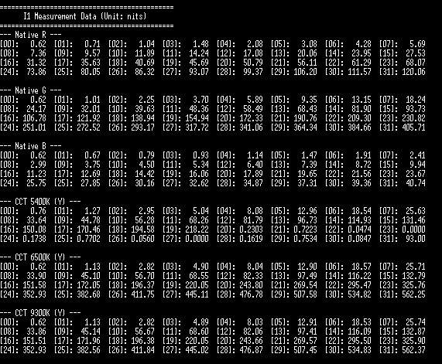
上次進度: Monitor
量測500nits面板-DICOM/Gamma。
  更新i1_golden_data(量測原生面板RGB) 、s_i1_gain(補償)。

Slide 5
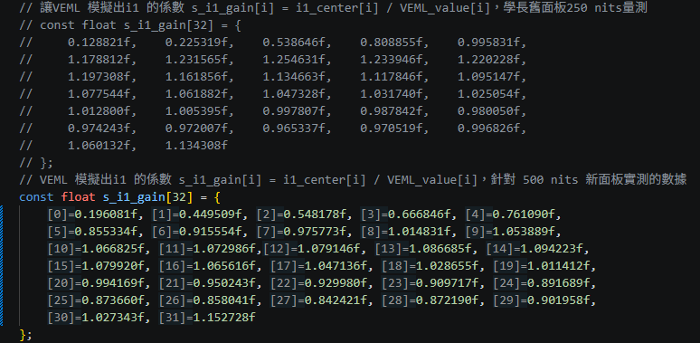
上次進度: Monitor
量測500nits面板-DICOM/Gamma。
  更新i1_golden_data(量測原生面板RGB) 、s_i1_gain(補償)。

Slide 6
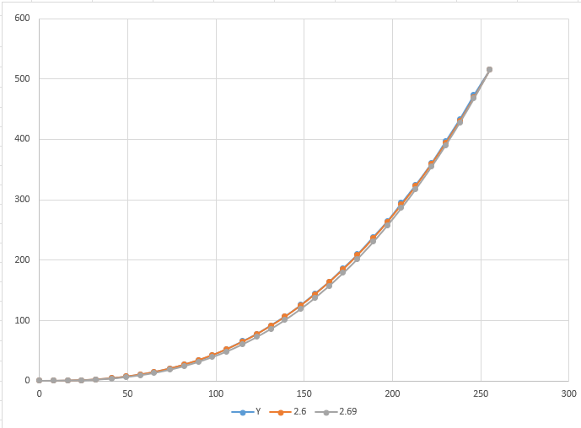
上次進度: Monitor
量測500nits面板-DICOM/Gamma。
  左邊的是DICOM 6500K、右邊是Gamma 2.6 6500K。

Slide 7
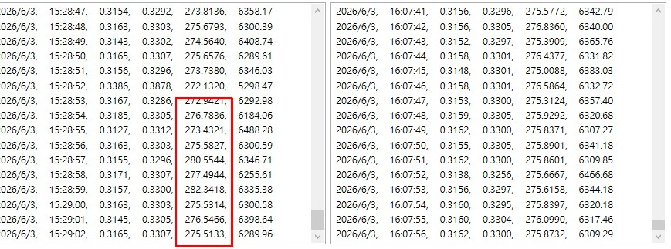
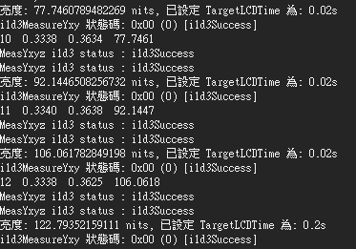
上次進度: Monitor
解決 Tool 量測亮度數據浮動（不穩定）問題。
  動態調整當量測亮度>120 nits 設定 TargetLCDTime 0.2、亮度<120 nits 設定 TargetLCDTime 0.02
After

Slide 8
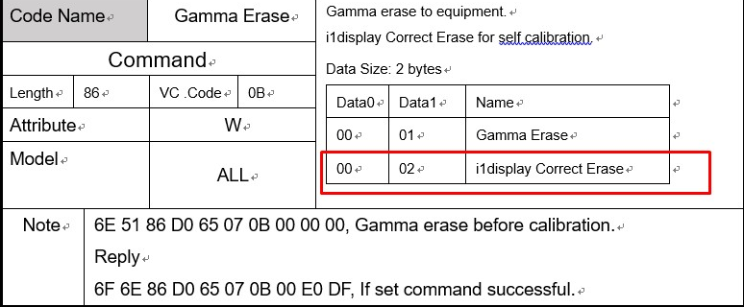
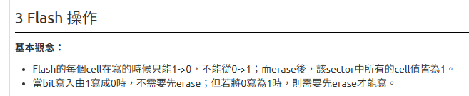
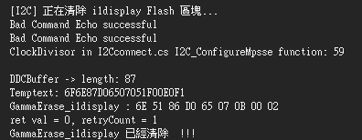
本次進度: Monitor
校正+驗證: 2組+3組色溫 → 校正+驗證: 5組+3組色溫。
  從原本EEPROM → Flash
  Tool上新增GammaErase_i1display()

Slide 9
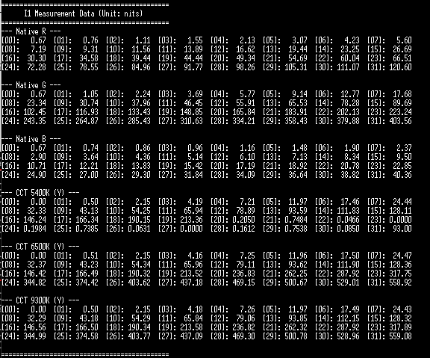
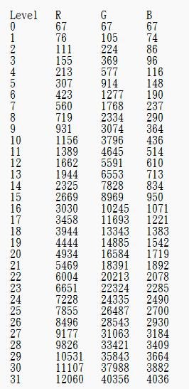
本次進度: Monitor
校正+驗證: 2組+3組色溫 → 校正+驗證: 5組+3組色溫。
  第一步會先做ALC量NativeRGB，存成.txt給之後校正使用。
  執行ALC前會先做一次GammaErase_i1display()，確保目前的sector是0xFF

Slide 10
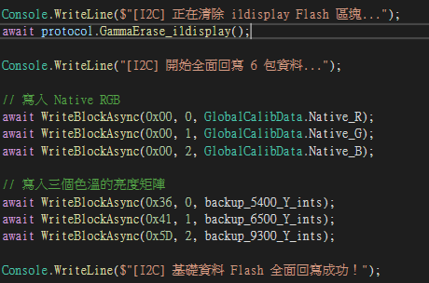
本次進度: Monitor
校正+驗證: 2組+3組色溫 → 校正+驗證: 5組+3組色溫。
  開始校正時，一樣先量測32 點灰階、Color Vector。將量測結果存入陣列裡面。
  量測結束後執行一次GammaErase_i1display()
  讀回NativeRGB.txt、 32 點灰階、 Color Vector全部寫入Adbroad

Slide 11
下次進度: Monitor
  根據第三期計畫書中內容進行開發，以下分別為階段一目標和當前開發進度及優先序。
O: 完成
△:未進行
P: 進行中
階段 | 時間 | 目標
階段一 | 3 month | Gamma調校功能 DICOM GSDF調校功能 產生txt檔案報告至USB2.0隨身碟裝置 階段4期中報告
目標 | 進度
Gamma調校功能 | P
DICOM GSDF調校功能 | P
產生txt檔案報告至USB2.0隨身碟裝置 | P
階段4期中報告 | O

Slide 12
上次進度: JS1500 & AI Perf
  根據計畫書中階段一內容進行開發，以下分別為階段一目標和當前開發進度及優先序。
O: 完成
△:未進行
P: 進行中
階段 | 時間 | 目標
階段一 | 5 month | BSP建立 Storage功能建立 USB function功能建立 Wi-Fi 與Bluetooth Ethernet 功能建立 QSFP功能建立 Audio功能建立 TPM2.0功能建立 Front panel功能建立 RTC function功能建立 Capture card 功能建立 Membrane Key功能建立
目標 | 進度
BSP建立 | O
Storage | O
USB function | P
Wi-Fi 與Bluetooth | P
Ethernet | O
QSFP | P

Slide 13
上次進度: JS1500 & AI Perf
  根據計畫書中階段一內容進行開發，以下分別為階段一目標和當前開發進度及優先序。
O: 完成
△:未進行
P: 進行中
階段 | 時間 | 目標
階段一 | 5 month | BSP建立 Storage功能建立 USB function功能建立 Wi-Fi 與Bluetooth Ethernet 功能建立 QSFP功能建立 Audio功能建立 TPM2.0功能建立 Front panel功能建立 RTC function功能建立 Capture card 功能建立 Membrane Key功能建立
目標 | 進度
Audio | P
TPM2.0 | O
Front panel | O (待JP7.2修正熱插拔)
RTC function | O
Capture card | O
Membrane Key | O

Slide 14
上次進度: JS1500 & AI Perf
  根據計畫書中階段二內容進行開發，以下分別為階段二目標和當前開發進度及優先序。
O: 完成
△:未進行
P: 進行中
階段 | 時間 | 目標
階段二 | 4 month | 模型效能資料蒐集 模型效能最佳化 模型效能改善 記錄所有檢測結果
目標 | 進度
模型效能資料蒐集 | P
模型效能最佳化 | △
模型效能改善 | △
記錄所有檢測結果 | △

Slide 15
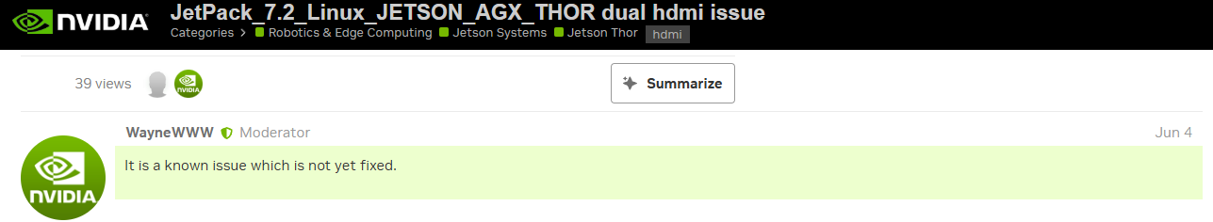

上次進度：HDMI issue
HDMI根本沒修…
DCB tool壞了
Multi-Instance GPU不太正常？

Slide 16
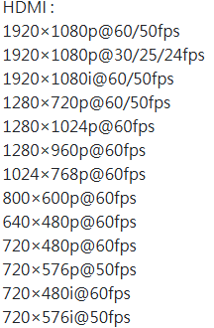
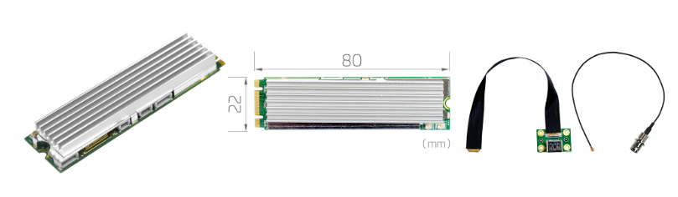
本次進度：RDMA
SC400N1 M2 AIO → 50ms
PC(source)
DP
Monitor
Out
IN
Out
4K
HDMI
JS1000
With
SC400N1 M2 AIO
HDMI
Monitor
IN
Out
IN
4K

Slide 17
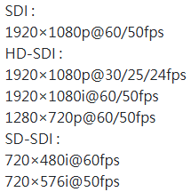
本次進度：RDMA
SC400N1 M2 AIO → 50ms
PC(source)
DP
Monitor
Out
IN
Out
4K
HDMI
IN
JS1000
With
SC400N1 M2 AIO
HDMI to SDI
Converter
SDI
HDMI
Monitor
Out
IN
Out
IN
12G
4K

Slide 18
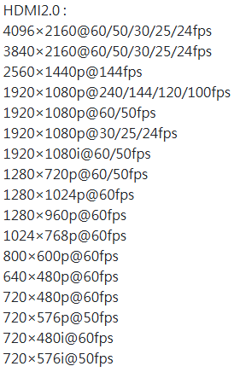
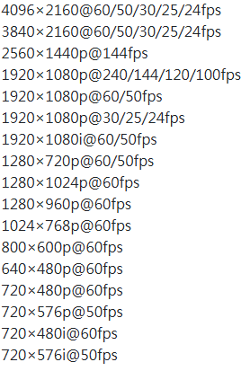
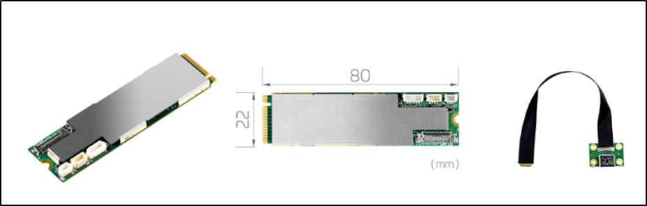
本次進度：RDMA
SC710N1 M2 HDMI 2.0 → 50ms
PC(source)
DP
Monitor
Out
IN
Out
4K
HDMI
JS1000
With
SC710N1 M2 HDMI 2.0
HDMI
Monitor
IN
Out
IN
4K

Slide 19
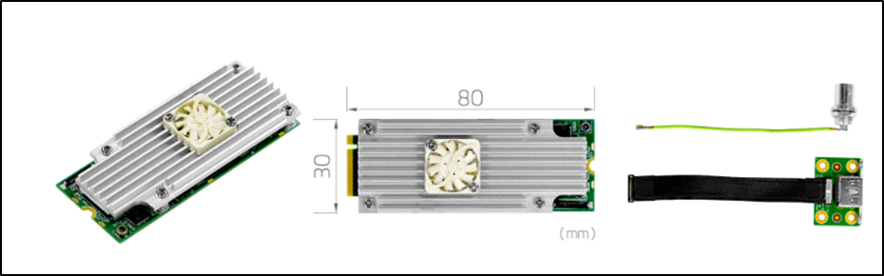
本次進度：RDMA
SC710N1 M2 12G-SDI / HDMI2.0 → 50ms
PC(source)
DP
Monitor
Out
IN
Out
4K
HDMI
JS1000
With
SC710N1 M2 12G-SDI/HDMI 2.0
HDMI
Monitor
IN
Out
IN
4K

Slide 20
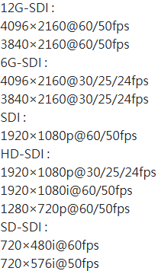
本次進度：RDMA
SC710N1 M2 12G-SDI / HDMI2.0 → 50ms
PC(source)
DP
Monitor
Out
IN
Out
4K
HDMI
IN
JS1000
With
SC710N1 M2 12G-SDI/HDMI 2.0
HDMI to SDI
Converter
SDI
HDMI
Monitor
Out
IN
Out
IN
12G
4K

Slide 21
本次進度：RDMA
SC710N1 M2 12G-SDI / HDMI2.0 → 67ms
PC(source)
Monitor
IN
Out
4K
HDMI
HDMI
IN
JS1000
With
SC710N1 M2 12G-SDI/HDMI 2.0
HDMI to SDI
Converter
Out
HDMI
Monitor
Out
SDI
IN
Out
IN
12G
4K

Slide 22
本次進度：RDMA
總覽
 | SC400N1(FHD) |  | SC710N1(4K)
單位:ms | HDMI | SDI | HDMI | SDI
DP 螢幕 | 50 | 50 | 50 | 50
HDMI螢幕 (從雙向converter輸出) | N/A | N/A | 無法測試 | 50
12G
4K

Slide 23
下次進度: JS1500 & AI Perf
  根據計畫書中階段一內容進行開發，以下分別為階段一目標和當前開發進度及優先序。
O: 完成
△:未進行
P: 進行中
階段 | 時間 | 目標
階段一 | 5 month | BSP建立 Storage功能建立 USB function功能建立 Wi-Fi 與Bluetooth Ethernet 功能建立 QSFP功能建立 Audio功能建立 TPM2.0功能建立 Front panel功能建立 RTC function功能建立 Capture card 功能建立 Membrane Key功能建立
目標 | 進度
BSP建立 | O
Storage | O
USB function | P
Wi-Fi 與Bluetooth | P
Ethernet | O
QSFP | P

Slide 24
下次進度: JS1500 & AI Perf
  根據計畫書中階段一內容進行開發，以下分別為階段一目標和當前開發進度及優先序。
O: 完成
△:未進行
P: 進行中
階段 | 時間 | 目標
階段一 | 5 month | BSP建立 Storage功能建立 USB function功能建立 Wi-Fi 與Bluetooth Ethernet 功能建立 QSFP功能建立 Audio功能建立 TPM2.0功能建立 Front panel功能建立 RTC function功能建立 Capture card 功能建立 Membrane Key功能建立
目標 | 進度
Audio | P
TPM2.0 | O
Front panel | O (待JP7.3修正熱插拔)
RTC function | O
Capture card | O
Membrane Key | O

Slide 25
下次進度: JS1500 & AI Perf
  根據計畫書中階段二內容進行開發，以下分別為階段二目標和當前開發進度及優先序。
O: 完成
△:未進行
P: 進行中
階段 | 時間 | 目標
階段二 | 4 month | 模型效能資料蒐集 模型效能最佳化 模型效能改善 記錄所有檢測結果
目標 | 進度
模型效能資料蒐集 | P
模型效能最佳化 | △
模型效能改善 | △
記錄所有檢測結果 | △

Slide 26




